Slide 1

Proyecto Educativo Institucional
Comité Interfacultad
Reflexión sobre la formación básica para la vida académica
26 de Mayo de 2022

Slide 2

Introducción
Propósito: Precisar los temas que serán constitutivos de la Formación Básica para la Vida Académica y su oferta de asignaturas.
¿Por qué se requiere esta formación en el curriculum?
  Para alcanzar a todas/os las/los estudiantes, evitando el carácter extracurricular y optativo de ésta.
  Facilitar la comunidad de experiencias formativas en los primeros semestres de las carreras, dado el carácter transversal de esta formación.
  Contribuir a la formación integral e integrada de las/los estudiantes de la Universidad.
  Esfuerzo de nivelación (traspaso desde Ed. Secundaria a Ed. Superior).
  Mejorar probabilidad de éxito en la trayectoria formativa de estudiantes.
  Existe una responsabilidad institucional en relación con el perfil de ingreso admitido en las carreras de pregrado.

Slide 3
Situación actual
Oferta de 11 Cursos Transversales Institucionales, que se han constituido en apoyo a la formación de las/los estudiantes.
Realización de las Tutorías Académicas y las Tutorías de Integración, como desarrollo del Modelo de Progresión Estudiantil.
La actualización de PEI permite optimizar e integrar estas iniciativas a través de la FBVA, explicitando la carga de trabajo académico y fortaleciendo la formación integral e integrada de las/los estudiantes.
Se espera definir una oferta de cursos de FBVA para su dictación por la VRA, en el marco de un trabajo colaborativo.

Slide 4
Proyecto Educativo CREA-UCEN
Busca proveer de una experiencia formativa que habilite en la práctica inicial de una profesión y que les ponga en contacto con horizontes de desarrollo y crecimiento personal y profesional.
Se enmarca en un enfoque centrado en el estudiante donde el proceso de enseñanza-aprendizaje se implementa en un ambiente donde se movilizan tanto los recursos internos del/la estudiante, así como los externos, tanto materiales como docentes.
Se fortalece el proceso formativo a través del desarrollo de habilidades, actitudes y conocimientos ligados a la identidad institucional y un enfoque interdisciplinario para hacer frente a las problemáticas a las que los y las estudiantes se enfrentarán en su vida profesional.

Slide 5
Definiciones de FBVA
Corresponde a una formación básica, sustentadora de los aprendizajes académicos en niveles posteriores.
Ejes estructurantes
Posibles aperturas
Comunicación efectiva: incluye desarrollo de habilidades comunicaciones escrita, oral, corporal, preparación de presentaciones, escritura de textos, entre otros.
Habilidades para la elaboración de comunicación escrita académica inicial: Redacta de modo individual un artículo académico de complejidad inicial.
Pensamiento lógico y científico: incluye desarrollo de habilidades de argumentación, lógica, uso de la información y elementos básicos de matemáticas y estadística.
Habilidades investigativas básicas en contextos de formación académica inicial: Elabora un esquema de proyecto de investigación inicial, con su justificación, problema y objetivos.
Autorregulación: corresponde al desarrollo de habilidades como la organización personal, el trabajo con otros/as, y en general aspectos de integración a la vida universitaria.
Habilidades para la organización personal, el trabajo con otros/as, y de integración a la vida universitaria: Propone plan de trabajo personal para fortalecer el desarrollo de habilidades que le permitan enfrentar con éxito los desafíos de su formación académica.
Uso de herramientas digitales para el aprendizaje efectivo: Elabora de modo individual o grupal, material de estudio para futuros estudiantes de la asignatura, que evidencie uso de herramientas digitales.
Habilidades de pensamiento lógico y matemático al servicio de la solución de problemas académicos iniciales: Propone el abordaje de una situación o problema de contexto local, regional o nacional evidenciando el uso de pensamiento lógico y matemático.
Habilidades para identificar y auto gestionar recursos relativos a estrategias de motivación, gestión de recursos, regulación de contexto y meta cognición: Propone plan de trabajo personal fundado en un diagnóstico, para fortalecer el desarrollo de recursos para el logro de su formación académica y perfil de egreso.
1
2
2
3
3

Slide 6
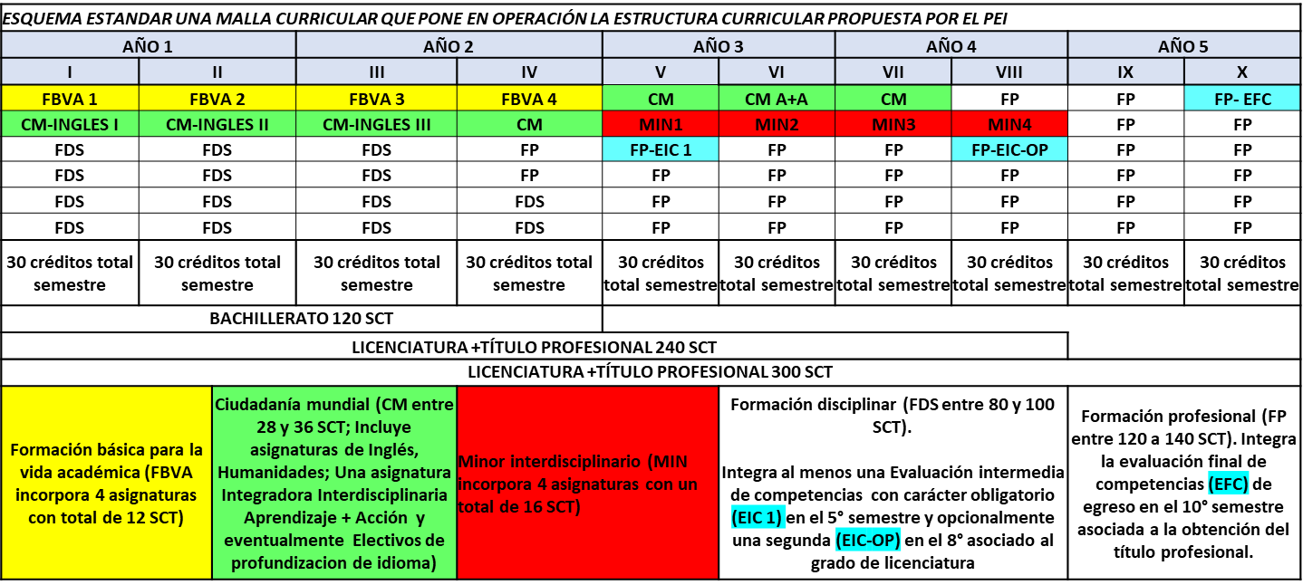
Principios de la estructura curricular UCEN que alberga la FBVA
Para el pregrado regular, esta línea estará compuesta de: 4 asignaturas, de 4 horas pedagógicas presenciales y una carga total de 12 SCT, ubicadas en los primeros cuatro primeros semestres de cada plan de estudios de pregrado, las que serán ofrecidas por la VRA.

Slide 7
Principales reflexiones en el Comité Directivo (sesión del 20 de Mayo)
Es positivo que exista una línea de formación para albergar la FBVA y no solo cursos sello o transversales.
Los tres ejes considerados son adecuados, sin embargo, se plantean matices relevantes en el caso del eje de autorregulación.
Los ejes estructurantes de la FBVA no deben definir cursos monotemáticos, es decir, los cursos pueden abordar más de un eje de modo integrativo.
La FBVA y su oferta de cursos debiera ser la misma para todas las carreras. Más adelante, en los cursos disciplinares, cada carrera puede profundizar o dar mayor preponderancia a las especificidades de cada área.

Slide 8
Reflexiones en el Comité Directivo (sesión del 20 de Mayo)
Se debería considerar una formación en ética, dentro de esta línea. Y los elementos de responsabilidad ética deberían atravesar toda la formación universitaria.
Las asignaturas o cursos asociados a la FBVA, pueden tener un formato más interactivo, del tipo Taller o Seminario, que sea más propicio a estudiantes de primer año y organizados en una trayectoria de complejidad y exigencia crecientes
Las habilidades para identificar y auto gestionar recursos relativos a estrategias de motivación, gestión de recursos, regulación de contexto y meta cognición deben considerarse en el primer año.
Incorporar encuesta de caracterización para enriquecer contenidos de la FBVA

Slide 9
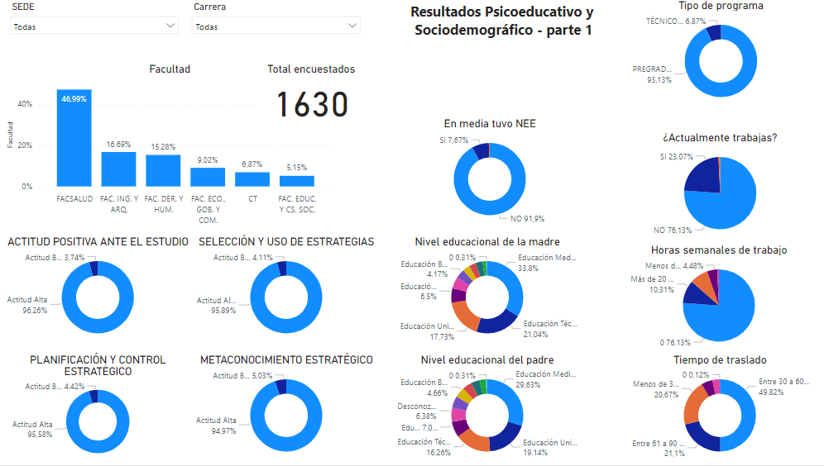
Caracterización de estudiantes de primer ingreso 2022

Slide 10
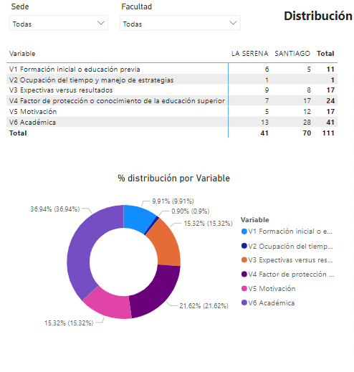
Caracterización de estudiantes de primer ingreso 2022

Slide 11
Discusión
¿Qué temas de la FBVA darán significado y proyección a lo largo de la formación de pregrado al aprendizaje de las/los estudiantes de la UCEN?
¿Qué asignaturas, deben constituir la oferta de la FBVA, que sean coherentes con el Proyecto Educativo Institucional y tengan significado y proyección?
¿Cuál es la organización o secuencia de esas asignaturas para dar cuenta de la complejidad de la formación en FBVA en cuatro semestres?
¿Cómo podemos asegurar la contribución de las asignaturas de la FBVA a los distintos perfiles de egreso de las carreras?

Slide 12
Proyecto Educativo Institucional
Comité Interfacultad
26 de Mayo de 2022

